Slide 1
Збирання інформації
Стадіон Старлайт
Епізод 2
Notes:
У цьому наборі слайдів зібрано інструкції до другого епізоду гри «Стадіон Старлайт». Тренерам вільно використовувати чи адаптувати слайди, залежно від формату проведення гри та рівня підготовки учасників/учасниць.

Slide 2
Навички збирання інформації
Оцінювання ризиків
Модель проведення інтерв'ю PEACE
Рекомендована практика прямого спостереження
Notes:
У цій презентації представлено огляд трьох конкретних методів, за допомогою яких спостерігачі за дотриманням прав людини збирають точну інформацію, не піддаючи небезпеці нікого, в тому числі себе.

Slide 3
Процес оцінювання ризиків
Виявити можливі загрози
Оцінити ймовірність їх настання
Спланувати шляхи мінімізації шкоди від їх настання
Notes:
Коротко кажучи, оцінювання ризиків – це зменшення небезпеки шляхом планування та вжиття відповідних заходів. Ми обговорюватимемо ці питання в контексті прав людини, проте ці підходи цілком застосовні й до повсякденних ситуацій.
Можна запропонувати учасникам/учасницям розглянути ситуацію, яку легко уявити й оцінити. Наприклад, «Уявіть, що ви йдете гуляти ввечері в незнайомому місті, щоби розважитися». Запитайте, що вони зроблять, аби убезпечити себе в такій ситуації. Зверніть їхню увагу на те, що їхні відповіді описують способи зменшення загроз, які вони визначили та оцінили ймовірність їх настання.

Slide 4
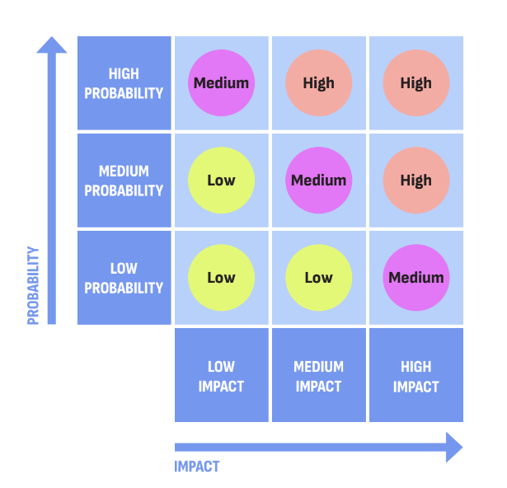
Оцінювання ризиків – Матриця ризиків
Оцінювання ризиків – Матриця ризиків
Модель, що дозволяє зіставити ймовірність настання ризику з негативними наслідками у разі його настання
Notes:
Матриця ризиків – це метод кількісного оцінювання ризиків, який дозволяє зробити їх більш усвідомленими та спрощує їх сприйняття, що допомагає спрямовувати наявні ресурси на найвищі ризики. У певній ситуації, дійсно, багато що може відбутися, проте ймовірність настання таких небажаних подій є різною. Крім того, шкода від деякий подій буде набагато серйозніше, ніж від інших. Скласти план на всі випадки життя неможливо – матриця допомагає краще визначити, звідки саме виходить серйозна загроза.
Працюючи у групі, можна переглянути приклад з попереднього слайду й обговорити, де на цій матриці розмістяться різні ризики, названі учасниками/учасницями. Можна навіть включити декілька вигаданих ризиків, щоб показати, як їх оцінити за шкалою імовірності настання та за шкалою серйозності наслідків. Наприклад, як виглядатиме «дуже ймовірний, незначний» чи «малоймовірний, катастрофічний» ризик.
Приклади ризиків:
- Фізичні: ризик піддатися нападу через вашу роботу;
- Цифрові: ризик злому файлів;
- Психологічні: ризик професійного вигорання через надмірне навантаження.

Slide 5
Модель проведення інтерв'ю PEACE
Р (Plan and Prepare): Планування та підготовка
E (Engage and Explain): Встановлення контакту та роз’яснення процедури
A (Account): Виклад обставин
C (Closure): Завершення
E (Evaluation): Оцінка інтерв’ю
Notes:
Інтерв'ю – один із найпоширеніших способів збирання інформації правозахисниками. Наявність установленої процедури проведення інтерв’ю дозволяє досягти балансу між отриманням достовірних даних та забезпеченням добробуту опитуваної особи. Поясніть, що PEACE – це абревіатура з перших літер слів англійською мовою, що описують послідовні кроки в ефективному й етичному проведенні інтерв'ю.
Планування та підготовка – попереднє визначення чітких цілей інтерв'ю і ретельний аналіз потреб опитуваної особи та проблем, що можуть виникнути.
Встановлення контакту та роз’яснення процедури означає, що перш, ніж ставити запитання, важливо переконатися, що опитувана особа розуміє, хто ви, про що ви збираєтесь її запитувати і чому ви про це запитуватимете.
Виклад обставин – це те, що більшість людей розглядає власне як «інтерв'ю». На цьому етапі інтерв'юер дізнається від опитуваної особи подробиці подій, що відбулися.
Завершення інтерв'ю має бути свідомим і обдуманим, особливо якщо (як це часто буває у правозахисній діяльності) опитувана особа має розповідати про травматичні події.
Оцінка. Проведення інтерв'ю – важливе вміння для правозахисників; його слід відпрацьовувати та розвивати, приділяючи достатньо часу для аналізу того, що було зроблено правильно, а що слід удосконалити.
На завершення тренер може зазначити, що ця модель не обмежується самим лише інтерв'ю. Важливо враховувати:
- Взаємозалежність усіх кроків у моделі: якщо пропустити чи неякісно виконати один із них, то це негативно позначиться й на інших;
- Співпраця: інтерв'ю відповідно до моделі PEACE не є роботою однієї людини; воно передбачає взаємодію різних спеціалізованих сфер (безпеки, психології, перекладу тощо);
- Наявність стратегії сприяє цілісному підходу до проведення інтерв'ю.

Slide 6
Модель проведення інтерв'ю PEACE – Важливість установлення контакту та роз’яснення процедури
Етап установлення контакту та роз’яснення процедури важливий для розбудови довіри, необхідної для етичного проведення інтерв'ю. Для цього:
До початку інтерв’ю обов’язково отримайте від опитуваної особи інформовану згоду на його проведення
Переконайтеся, що всі ваші твердження є точними та заснованими на фактах
Дотримуйтеся принципу «не нашкодь»
Notes:
Етапу встановлення контакту та роз’яснення процедури приділяють особливу увагу, оскільки саме він охоплює один із найважливіших аспектів інтерв'ю: отримання інформованої згоди. Без офіційної згоди опитуваної особи на участь в інтерв'ю її свідчення не можна буде включити до звіту за результатами місії. Отримання інформованої згоди сприяє реалізації інших принципів моніторингу дотримання прав людини. Зокрема, воно допомагає зміцнити довіру опитуваної особи до інтерв’юерів, урахувати ґендерні фактори, забезпечити точність і правомірність.
Крім того, з етичного погляду, отримання інформованої згоди сприяє виявленню поваги до людської гідності опитуваної особи та ставлення до неї як до особистості, а не лише як до джерела інформації.

Slide 7
Модель проведення інтерв'ю PEACE – Виклад обставин
На етапі викладення обставин інтерв’юер має враховувати не лише те, яку інформацію слід з’ясувати, а й те, як можна це зробити максимально ефективно, враховуючи при цьому можливу наявність психологічної травми в опитуваної особи. Для цього треба:
Розуміти, як травма може впливати на пам'ять людини
Використовувати методи проведення інтерв'ю, що сприяють ефективному збиранню інформації
Пам'ятати про роль, яку відіграє інтерв'юер
Notes:
Стисло поясніть, як травма впливає на пам'ять:
- Спогади фрагментарні;
- Спогади неповні;
- Спогади не завжди містять ті деталі, які цікавлять інтерв'юерів.
Тому завдання інтерв'юера полягає в тому, щоби допомогти людині згадати події. Інтерв'юеру слід створити для опитуваної особи такі умови, за яких вона зможе у вільній формі розповісти про відповідні події так, як вона їх пам'ятає. Запитайте аудиторію про те, які ще прийоми можна використати в інтерв'ю?
Можна використовувати низку прийомів, зокрема:
- Ієрархія достовірності: починайте з відкритих наративних запитань, а потім поступово переходьте до конкретніших уточнювальних запитань, звужуючи фокус уваги до тої деталі, яку необхідно з’ясувати.
- Спіраль тем: починайте нову тему лише після того, як завершили обговорення попередньої.
- Оцінюйте мову тіла: враховуйте знаки невербальної комунікації, що виходять від вас і опитуваної особи.
- Запитання щодо сенсорної інформації: запитання, пов'язані зі сприйняттям через органи чуття (наприклад, «що ви бачили/чули/відчували на дотик, який запах/смак відчували»), можуть допомогти опитуваній особі відновити чи зібрати воєдино свої спогади. Важливо зазначити, що опитувана особа не завжди зможе відповісти на всі запитання щодо сенсорної інформації.
- Активне слухання: будьте залученими та зосередженими, виявляйте емпатію.

Slide 8
Пряме спостереження – Вступ
Пряме спостереження – це самостійне збирання інформації.
У разі інтерв'ю джерелом інформації є хтось інший – опитувана особа.
Notes:
«Пряме спостереження передбачає, що правозахисники самі бачать і документують певні події та супутні обставини».
Поясніть суть прямого спостереження та його функції, порівнявши його з процесом інтерв'ю, про який учасники/учасниці щойно дізналися. Обговоріть переваги та недоліки кожного з цих методів. Підкресліть, що пряме спостереження є найнадійнішим джерелом інформації, але воно може бути одним із найбільш ресурсозатратних (і ризикованих) способів збирання даних. Отож він вимагає ретельного стратегічного планування.

Slide 9
Пряме спостереження – що слід урахувати
Спостерігачі – стать, вік, етнічна належність, фізична підготовка команди. Як ці характеристики впливають на план спостереження?
Ціль – конкретна особа чи ціла локація? Державна чи приватна установа?
Безпека – які ще фактори можуть вплинути на безпеку й захищеність?
Соціально-політична ситуація – чи оточуючі ставляться до правозахисної діяльності з підозрою або вороже?
Інформація – чи буде просто дістати/сприйняти потрібну інформацію, чи для її отримання знадобиться певний рівень технічної підготовки та спеціальних знань? Як документувати цю інформацію?
Інше – мандат організації, ресурси, обсяг моніторингу тощо.
Notes:
Не існує універсального плану спостереження – на стратегію і застосовний підхід впливає безліч чинників. Як зазначалося раніше, важливо розглянути ці чинники крізь призму оцінки ризиків, щоби вжити належних заходів для мінімізації шкоди від небезпечних ситуацій. Нагадайте про матрицю ризиків зі слайду 3 і підкресліть, що для кожного ризику можна визначити і застосувати заходи щодо його зменшення.
Запропонуйте учасникам/учасницям практичне завдання – проаналізувати наведений на поточному слайді перелік чинників, які слід урахувати для прямого спостереження, та попросіть групу визначити, як вони могли б скоригувати план прямого спостереження з урахуванням цих чинників. Для наочності обговорення можна розробити конкретний план спостереження для конкретного контексту, додавши реальні деталі (наприклад, використати певну відому локацію, врахувати місцеву політичну ситуацію тощо).

